Slide 1
RAZVOJ EGIPATSKE DRŽAVE

Slide 2
31 dinastija kroz 3 tisuće godina
Maneton (Menetho) (3.stoljeće pr.Kr.)
- egipatski svećenik
- napravio podjelu po dinastijama i
kronološki slijed (djelo Aegyptiaca)
- koristio grčka imena (Khufu – Keops)

Slide 3
Preddinastičko razdoblje
Nome – teritorijalne jedinice (nomarsi)
Od oko 3500. pr.Kr. Donji i Gornji Egipat
Gornji Egipat
- južni dio, brdoviti, grad Teba, simbol pčela,
bijela kruna, bog zaštitnik Sokol
Donji Egipat
- sjeverni dio, delta, grad Memfis, simbol
papirus, crvena kruna, bog Pustinjski pas
Notes:
Nome – na egipatskome Sepat; bilo ih je 42

Slide 4
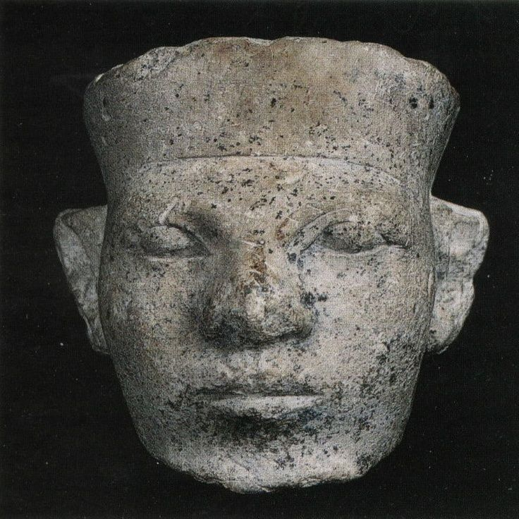
Doba ujedinjenja
3100. – 2635. pr.Kr.
Narmer/Menes
- vladar Gornjeg Egipta
- oko 3100. pr.Kr. osvaja Donji Egipat
- ujedinjenje Egipta – 1. dinastija
- sjedište u Memfisu
- titula faraon (eg. Per-aa; Velika kuća)
- Narmerova paleta za šminkanje
- nastanak hijeroglifa
Notes:
Maneton piše Menes, ali kasnije je otkriveno da to znači Čvrst vladar (možda nadimak).

Slide 5
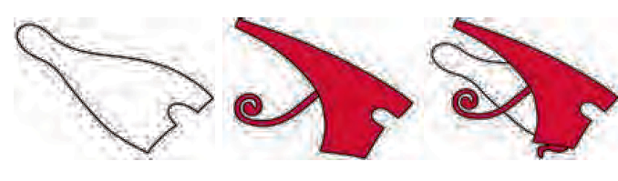
Bijela kruna Gornjeg i Crvena kruna Donjega Egipta. Faraoni su nosili dvostruku krunu kao simbol svoje vlasti u ujedinjenom Egiptu.

Slide 6
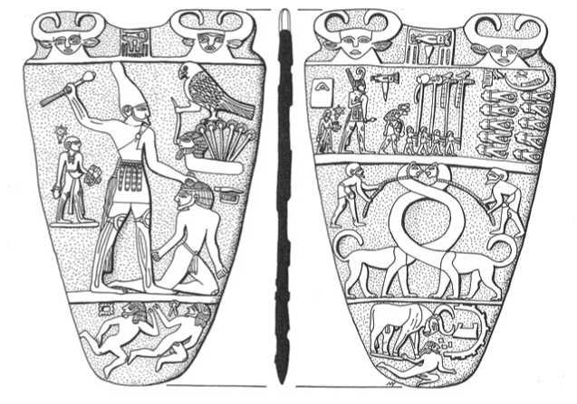
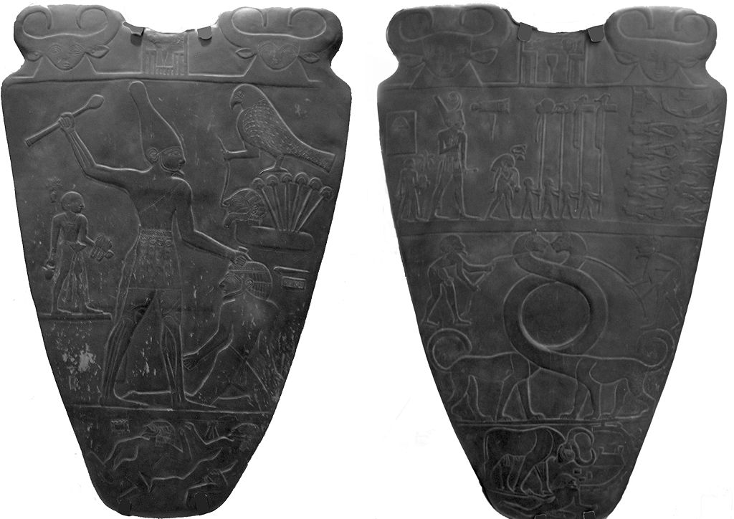

Slide 7
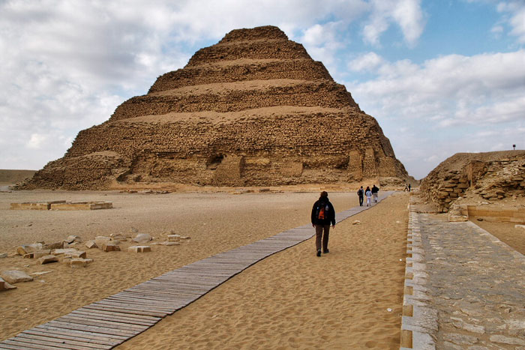
Staro kraljevstvo
2635. – 2155. pr.Kr.
“doba piramida”
Đoser - III dinastija
- stepenasta piramida u Sakkari
- Imhotep – veliki vezir, svećenik,
liječnik, graditelj i intelektualac
Notes:
Sakara – sjeverno od Memfisa; piramida je jedna od najstarijih kamenih građevina i nastala je slaganjem mastaba.
Imhotep – vezir, svećenik i prvi poznati graditelj i umjetnik u povijesti, prvi genije u povijesti, intelektualac, kasnije štovan i kao otac medicine više od 2 tisuće godina – danas se traži njegov grob kao “sveti gral Egiptologije”

Slide 8
Faraoni IV dinastije:
Snofru – dvije piramide: Savijena i Crvena
Keops (Khufu)
Kefren (Kafra)
Mikerin (Menkaura)
Pepi II – vladao 94 godine
Vrhunac razdoblja – osvajanje Nubije (zlato) i Sinaja (bakar)
Klimatske promjene: suša i glad
→ propast Staroga kraljevstva
piramide u Gizi
Notes:
Snofru – možda i tri piramide (stepenastu je započeo njegov otac a završio očito Snofru) – nije bio iz glavnog faraonovog braka pa je morao oženiti polusestru iz toga očevog braka da bi imao legitimitet – kod Egipčana muškarci vladaju ali žene prenose kraljevsku krv!
Pepi II je došao na vlast sa 6 godina i umro sa 100g. Vladao najduže na svijetu. Posljednji vladar 6. dinastije – nakon njega propast!

Slide 9
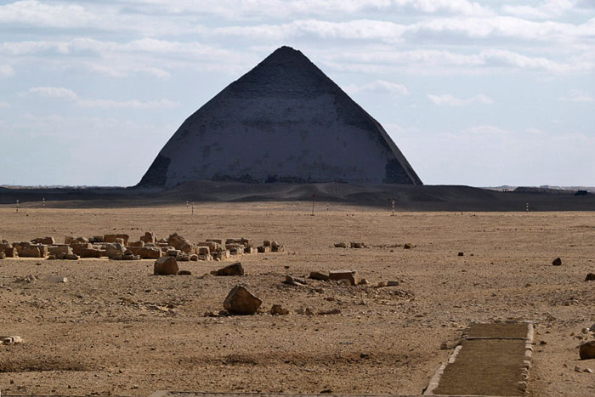
Savijena ili kosa piramida

Slide 10
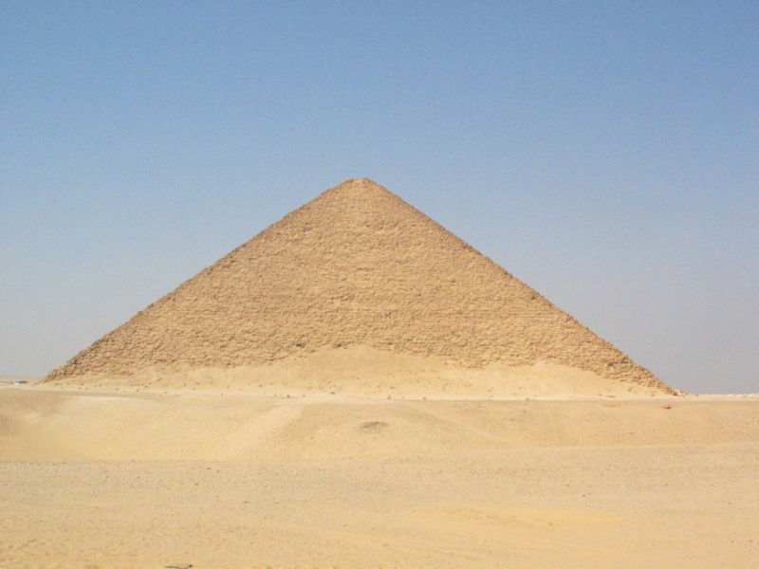
Crvena piramida
Notes:
U njoj pronađena mumija, pretpostavlja se Snofruova; prva savršena piramida

Slide 11
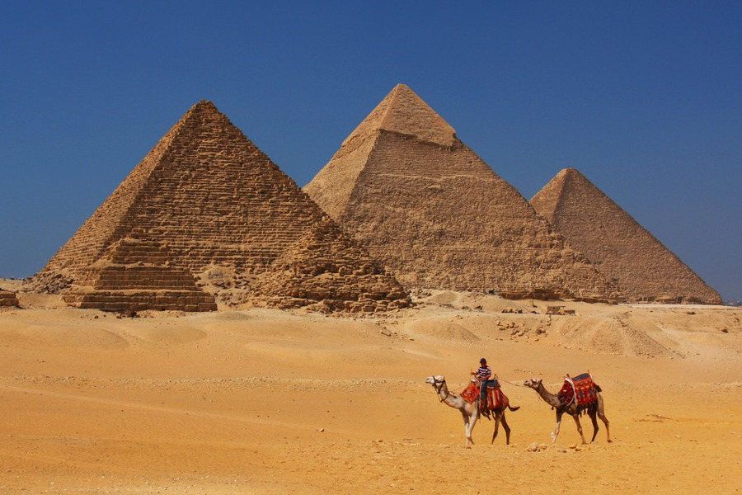
Piramide u Gizi

Slide 12
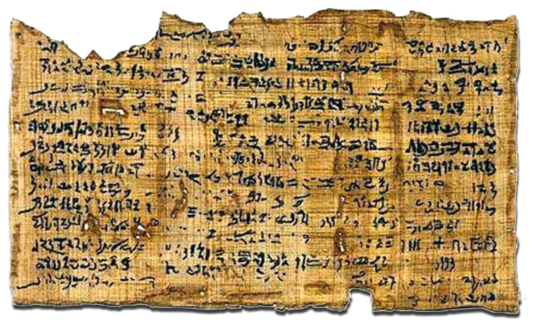
Prvo međurazdoblje
2155. – 2040. pr.Kr.
Klimatske promjene – raspad države
Društveni nemiri – građanski ratovi i pljačke
Jačanje nomarha
Žalopojka Ipu Ura

Slide 13
Srednja država
2040.-1785.pr.Kr.
Grad Teba – ponovno jačanje države (12.d.)
- miroljubiva politika
- građevinski zahvati
- trgovačka predstavništva – širenje utjecaja
(istočno Sredozemlje i Punt)
Sesostris III – ukida nomarhe, osvajački pohodi u Palestinu i Nubiju, gradi utvrde i Drevni Sueski kanal (skup kanala koji povezuju Crveno more i deltu Nila)
Amenemhat III – močvara/oaza Fayum
Notes:
11.-14. dinastija (najsnažnija 12 dinastija, vladar Amenemhat i institucija suvladara – da bi sin znao vladati i da bi se spriječile neke urote i sl.)

Slide 14
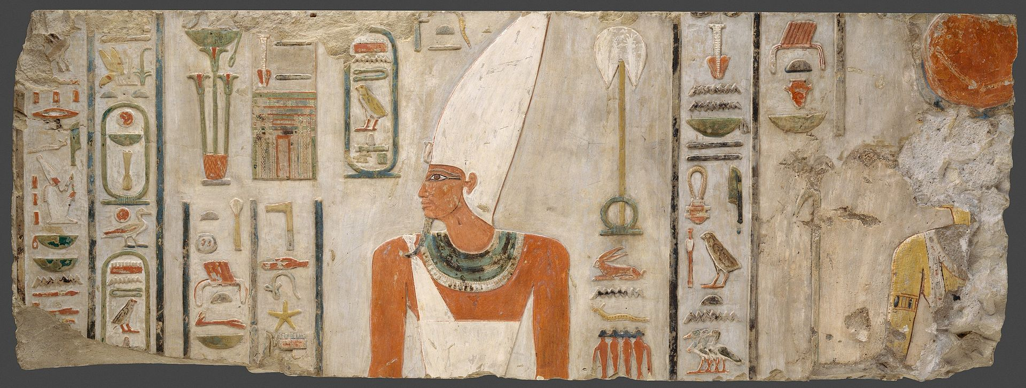
Za početak jedanaeste dinastije obično se uzima vrijeme kada je faraon Mentuhotep II., tada nomarh Tebe (središte Gornjeg Egipta), porazio posljednjeg vladara desete egipatske dinastije kod Abida, te time završio prvi prijelazni period i ponovno ujedinio Egipat. Faraon Mentuhotep II. odaslao je lađe u nepoznatu zemlju Punt i one su se vratile natovarene začinima i tamjanom.

Slide 15
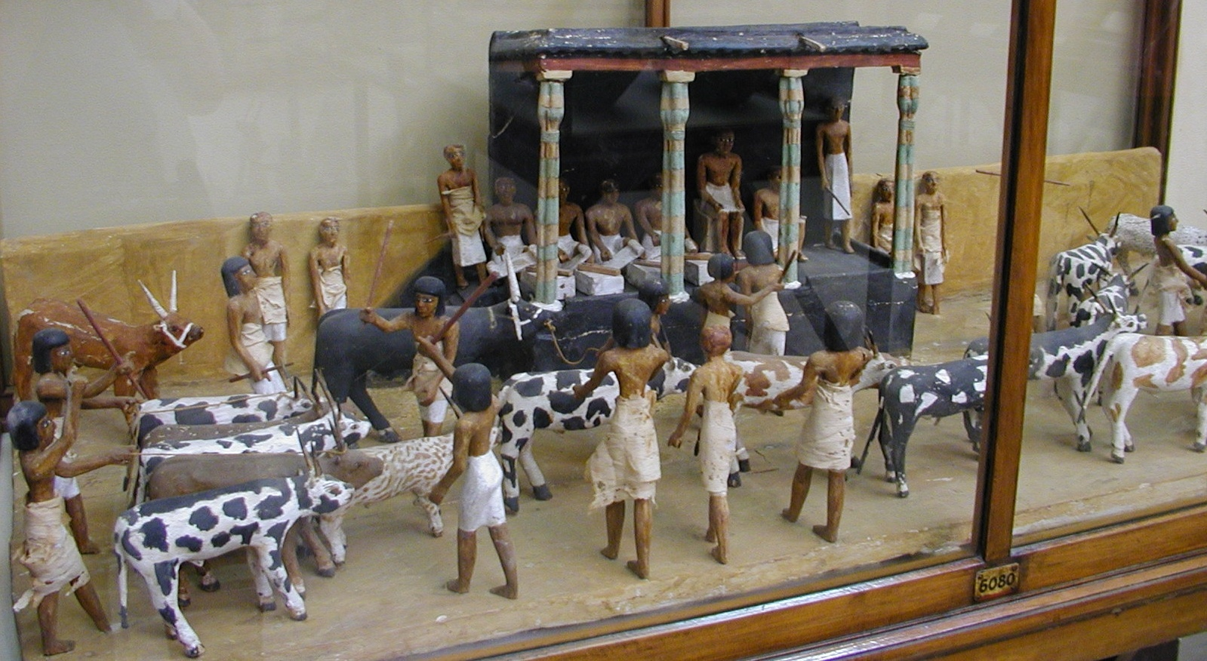
Figurice iz srednjeg kraljevstva koje su bile uobičajen grobni prilog kako bi u zagrobnom životu oživjele i služile faraona

Slide 16
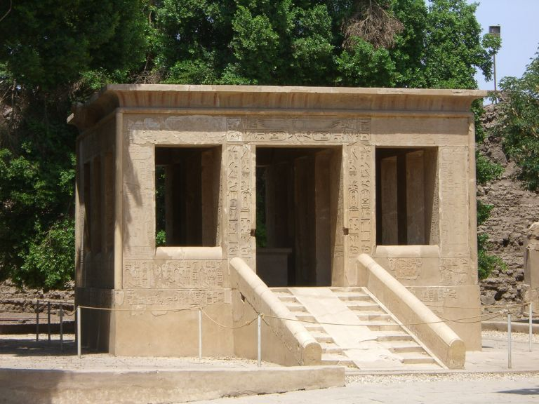
Sesostrisov kiosk (odmaralište, privremeni oltar) u Karnaku, između 2000.-1800. pr. Kr.

Slide 17
Drugo međurazdoblje
1785.-1552.pr.Kr.
Nove klimatske promjene – glad diljem svijeta
Slabljenje faraonove vlasti
Hiksi ili Kraljevi pastiri
- zapravo Prinčevi pustinje gornje zemlje
- nomadski narodi prodiru u deltu, preuzimaju
vlast i “postaju Egipćani” – grad Avaris
- bojna kola, moderniji lukovi i strijele - bronca
- neovisnost Gornjeg Egipta – plaćanje danka
Doseljavanje Židova u Egipat – priča o Josipu
Notes:
Priča o Josipu i njegovoj braći (Židovi)

Slide 18
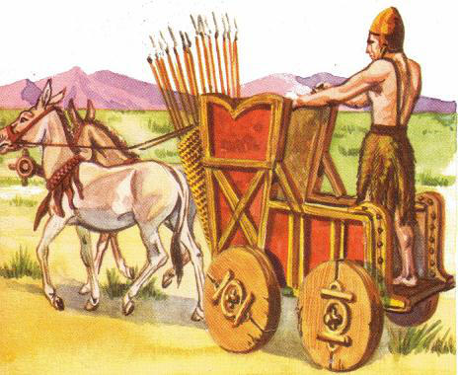
Hiksi u Egipat donose konja i bojna kola – revolucija u načinu ratovanja

Slide 19
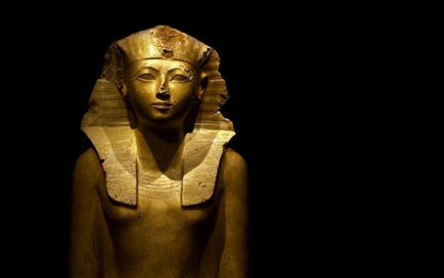
Novo kraljevstvo
1552.-1070.pr.Kr.
Vladari iz Tebe tjeraju Hikse
Zlatno doba Egipta
Faraon postaje ratnik, a ne više bog
Diplomacija i trgovačke mreže, ratna osvajanja
XVIII dinastija
Hatšepsut
- regentica mladoga Tutmozisa III
- obnavlja i gradi hramove, razvija trgovinu
- Deir el-Bahari i Karnak
Notes:
Hatšepsut – uzurirala prijestolje, morala se oblačiti kao muškarac i nositi umjetnu bradu, kasnije je Tutmozis III dao izbrisati većinu njezinih natpise i razbiti kipove...Zahi Hawass pronašao mumiju u Dolini kraljeva.

Slide 20
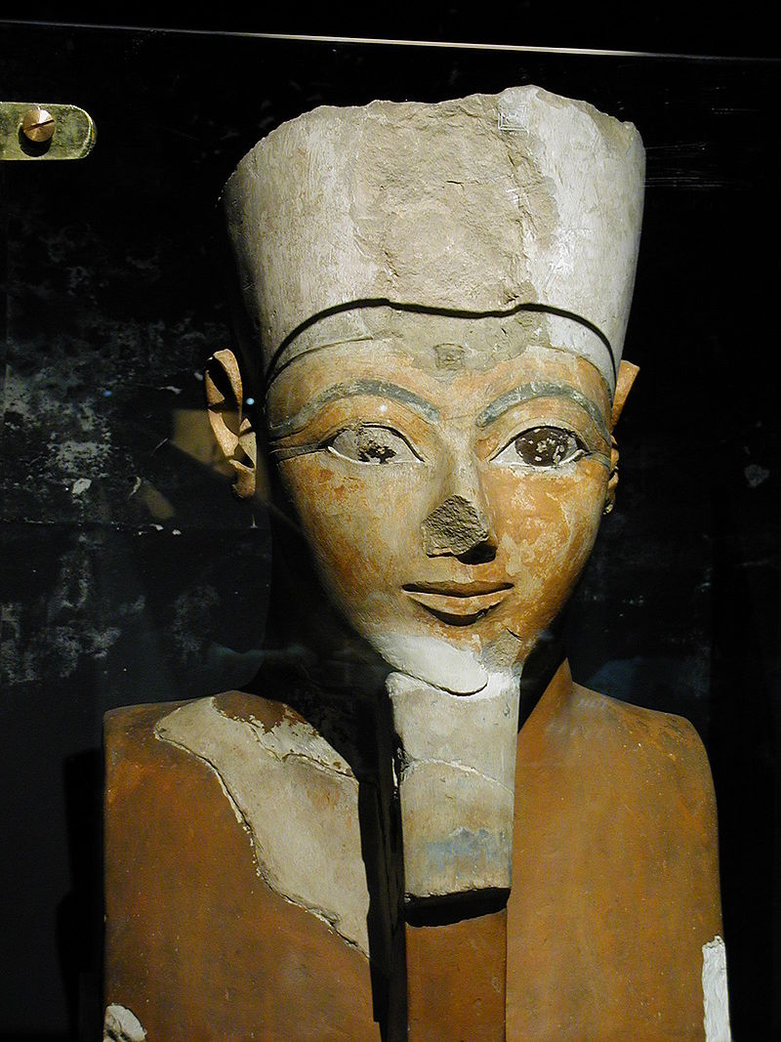
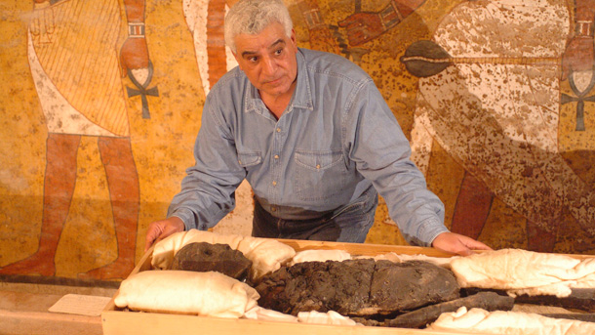
Hatšepsut

Slide 21
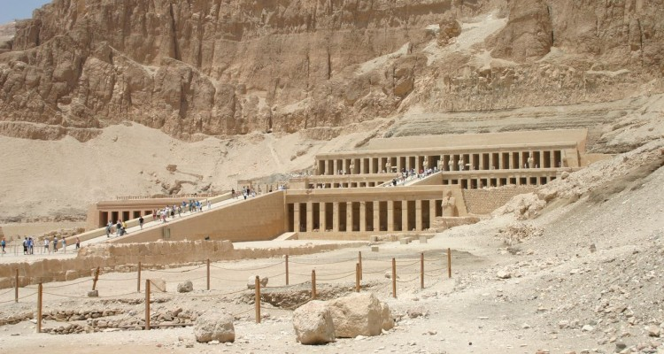
Hram kraljice Hatšepsut u Deir el-Bahariu (Dolina kraljeva)

Slide 22
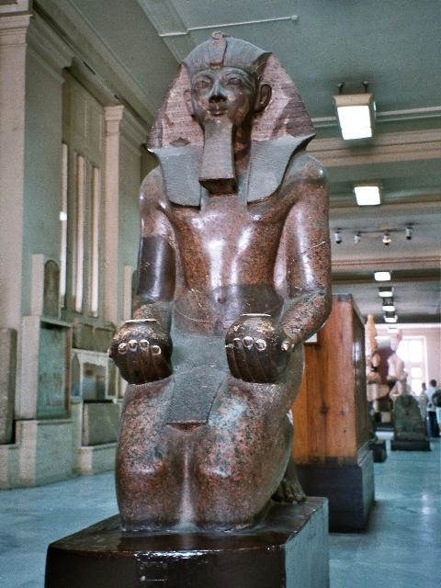
Tutmozis III
- veliki ratnik; kopnena vojska i mornarica
- svako ljeto vodi vojne pohode
- osvojio preko 350 gradova na Bliskom
Istoku i u Nubiji
- hramski kompleks u Karnaku
(doba obilja i bogatstva)
- vrhunac moći egipatske države
Notes:
Stalno se vraćao u glavni grad Tebu kako bi slavio pobjede pa se opet vraćao na bojište.
Grobnica mu je opljačkana (mada je ulaz bio na polovici klisure) ali mumija je ostala do danas.

Slide 23
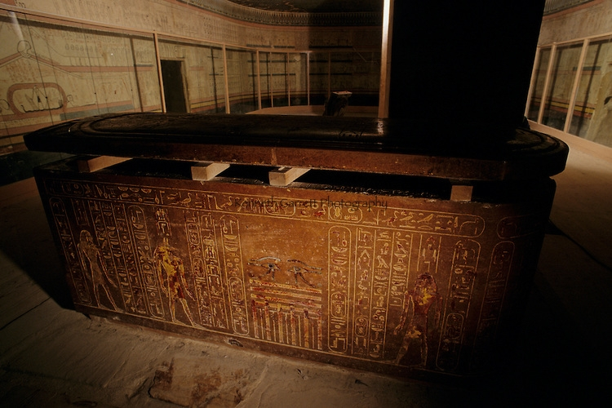

Slide 24
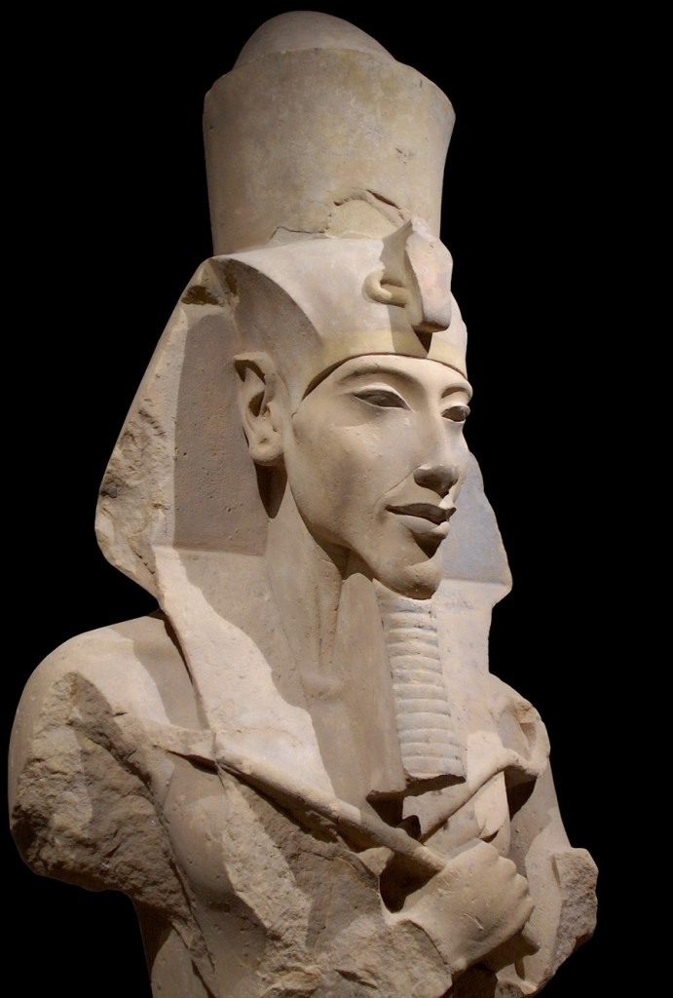
Amenofis (Amenhotep) IV Ekhnaton
- 1352.-1336.pr.Kr.
- vjerska reforma – monoteizam
- bog Aton – bog Sunčeva diska
- otpor sve bogatijem svećenstvu boga Amona
- nova prijestolnica – Amarna
- unutarnji sukobi – slabljenje države
- žena Nefertiti i sin Tutankaton
- nakon smrti kraj reforme
Notes:
Svećenici boga Amona ga htjeli otrovati dva puta.

Slide 25
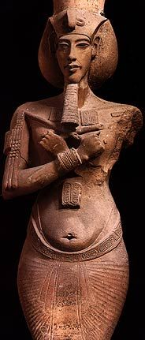
Eknaton je na brojnim reljefima prikazan zdepast i izobličen. Obično je prikazan kako štuje Atona, Sunčev disk, a ima izduženo lice, velike grudi i veoma veliku glavu. Na jednom kipu je prikazan gol, ali bez spolnih organa. Smatra se da je bio psihički bolestan, te da je sve obiteljska bolest. Njegove su kćeri imale kraniostozu, izobličenost lubanje. Čini se da je Eknaton dobro vidio samo po jarkom Sunčevom svjetlu, što bi objašnjavalo zašto se Eknaton toliko divio Suncu, odnosno samoj Sunčevoj svjetlosti. Imao je i duge, paukolike prste. I njegov sin Tutankamon je također imao izduženo lice.

Slide 26
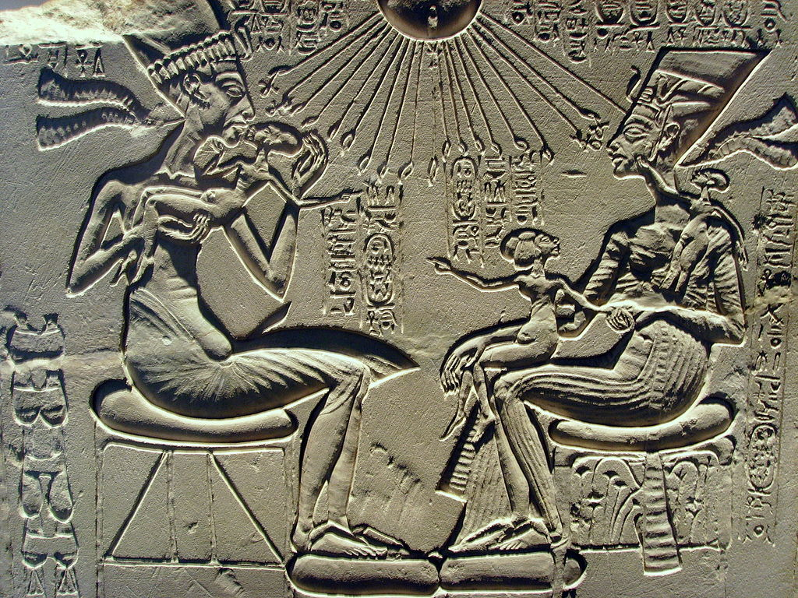

Slide 27
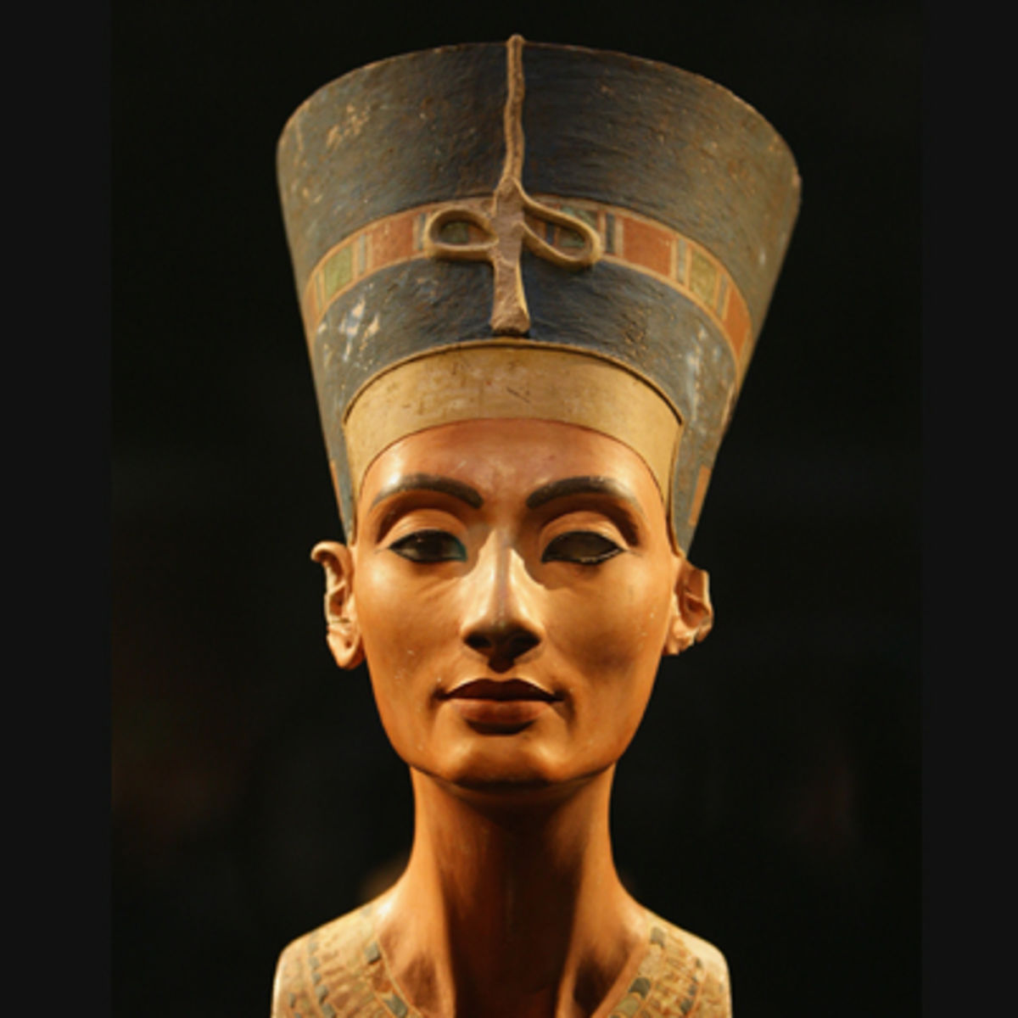
Nefertiti

Slide 28
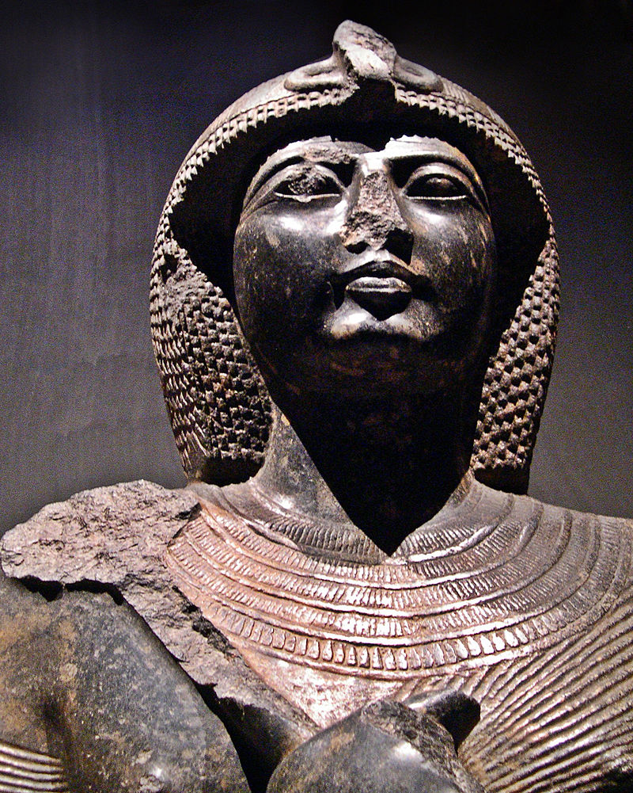
XIX i XX dinastija – Ramesidi
Ramzes II Veliki
- 1279.-1213.pr.Kr.
- najveći egipatski faraon – graditelj i ratnik
- prevlast na Bliskom Istoku
- sukob s Hetitima kod Kadeša 1274.pr.Kr.
- prvi mirovni sporazum u povijesti!
- hramovi u Abu Simbelu, Karnaku i Luksoru
- nakon Ramzesa – početak kraja staroga Egipta
Dolazak Pomorskih naroda za Ramzesa III
Notes:
Došao na vlast s 25 godina i vladao još 67.
Imao preko stotinu sinova i nebrojeno mnogo kćeri – 8 službenih žena iz svih kraljevstava + harem (cca 10 000 žena iz svih kraljevstava i carstava), bio je bijele puti i riđokos!

Slide 29
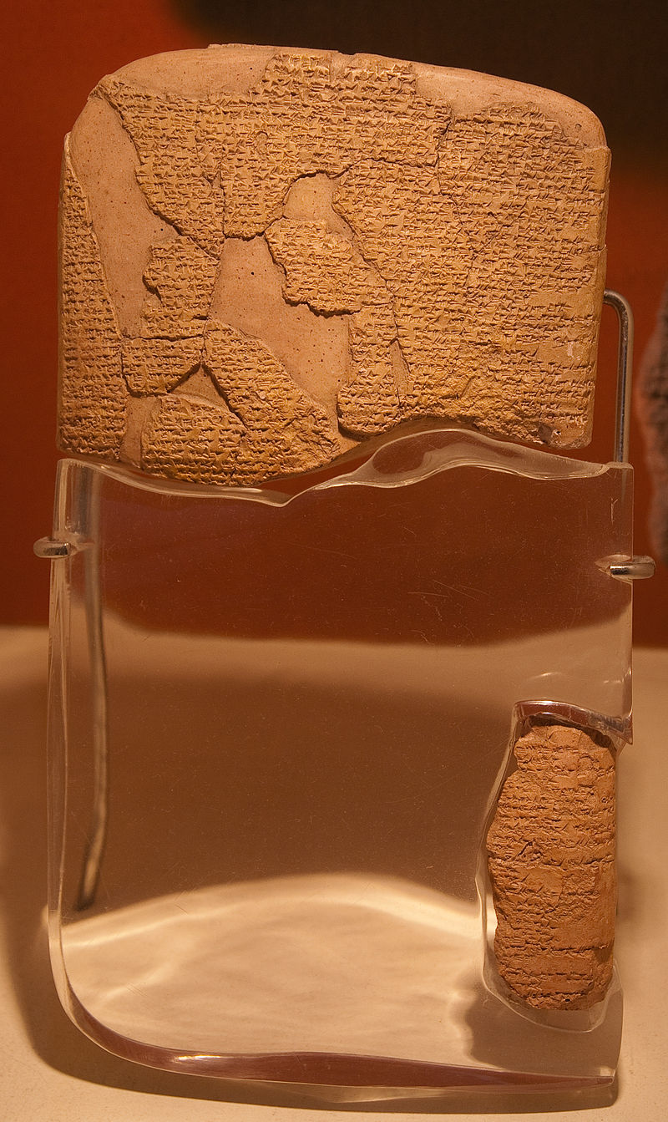
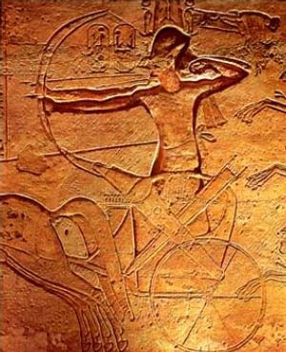
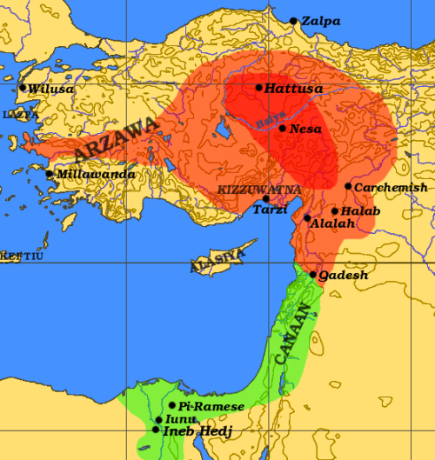

Slide 30
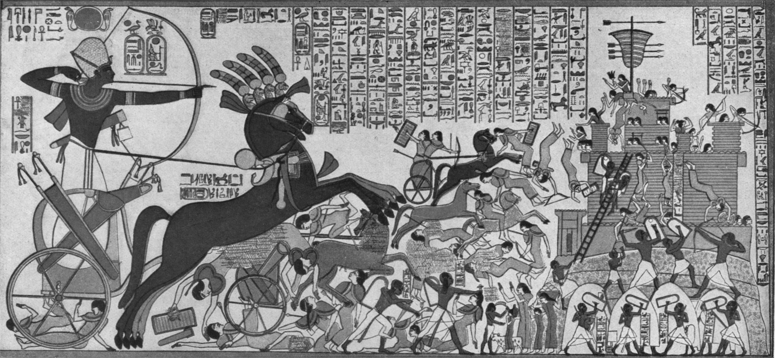

Slide 31
Treće međurazdoblje i kasno doba
Česte dinastičke promjene i građanski ratovi
Strani vladari – Nubijci, Libijci, Asirci
Bitka kod Karkemiša 605.pr.Kr.
- Egipćani gube od Nabukodonosora
(Babilonci) – gube Siriju i Palestinu
525.pr.Kr. uspostava perzijske vlasti u Egiptu

Slide 32
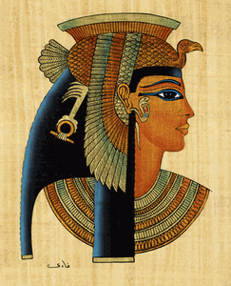
Helenističko doba
332.pr.Kr. Aleksandar Makedonski osvaja Egipat – postaje faraon
Ptolomej I Soter – Aleksandrov vojskovođa i nasljednik Egipta (Ptolomejevići)
Kleopatra VII – posljednja egipatska vladarica – Gaj Oktavijan – rimska provincija
Notes:
Egipatsko svećenstvo je stvorilo mit da je Aleksandar nasljednik drevnih faraona

